Slide 1

Personel Takip Sistemi
Oğuzhan Ergin
Furkan Çakır
Tevfik Mert Azizoğlu

Slide 2
Program Amacı
Personel Takip Sistemi v1 olarak amacımız;
Şirkete ait personel bilgilerini tutmak.
Personel bilgileri baz alınarak bir personelle ilgili tüm işlemleri kaydetmek.
Maaş hesaplanması.
Mesai kaydı tutulması ve düzenlenmesi.
İzin giriş ve çıkışlarının yapılması.
Prim ödenmesi gibi işlemlerin yapılması.

Slide 3
Program Özellikleri
Personel Takip Sistemi v1 özellikleri;
Sade renk tonlarına sahiptir. Göz yormaz, kolay anlaşılır.
Kullanıcı deneyimine önem verilmiştir.
Sadece yönetici hesabının kullanacağı şekilde organize edilmiştir.
Amacına uygun tüm özellikler için gerekli ekranlar ayrı ayrı tasarlanmıştır.

Slide 4
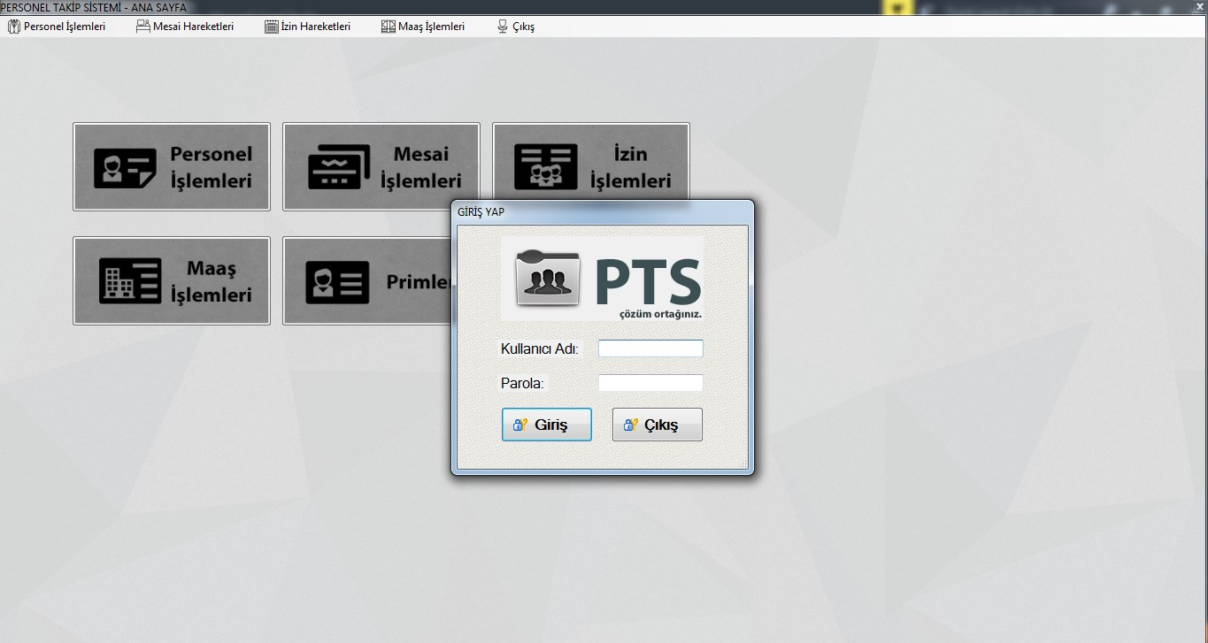
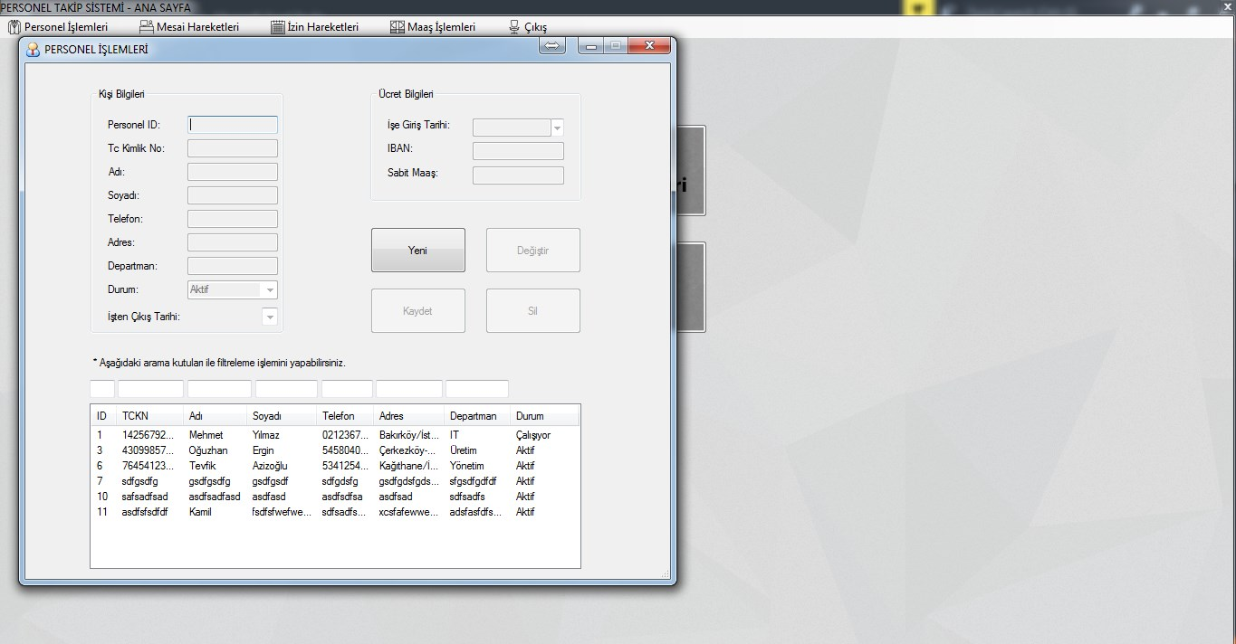
PTS V1 Ekranlar

Slide 5
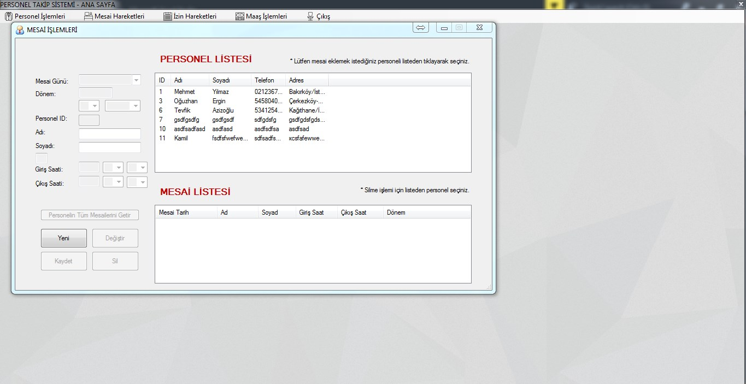
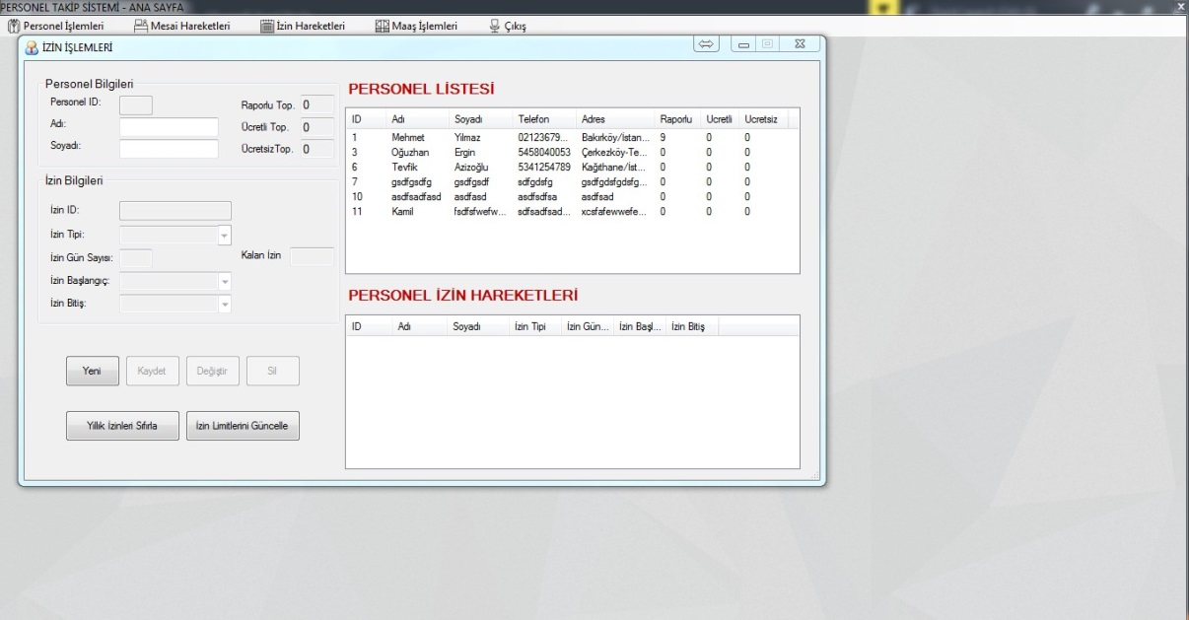
PTS V1 Ekranlar

Slide 6
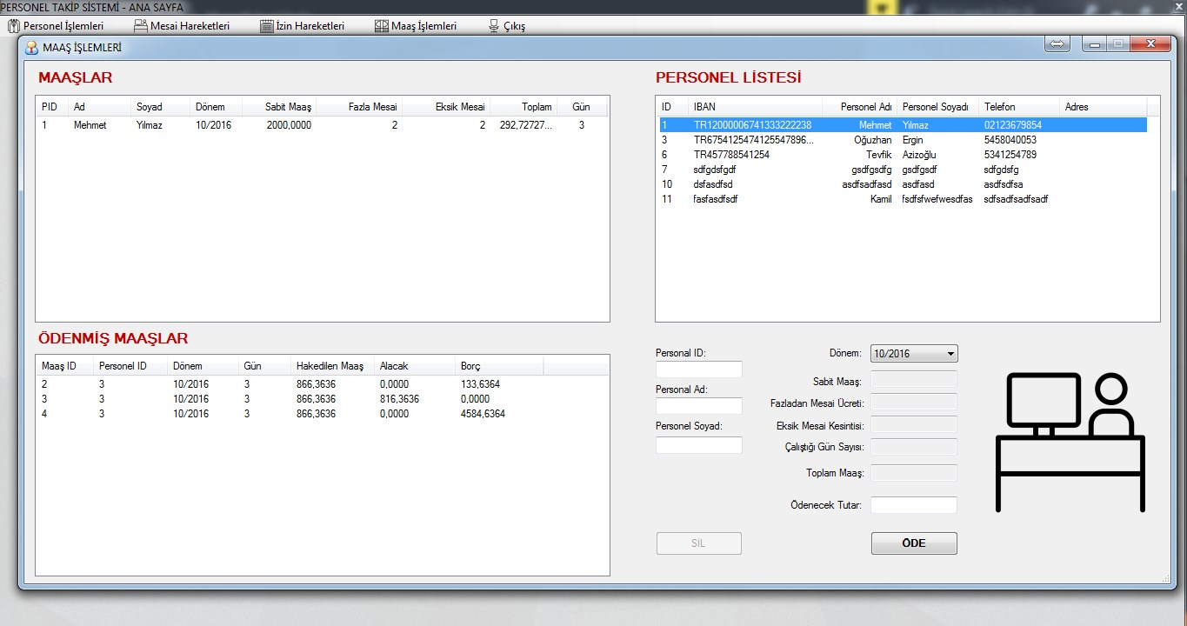
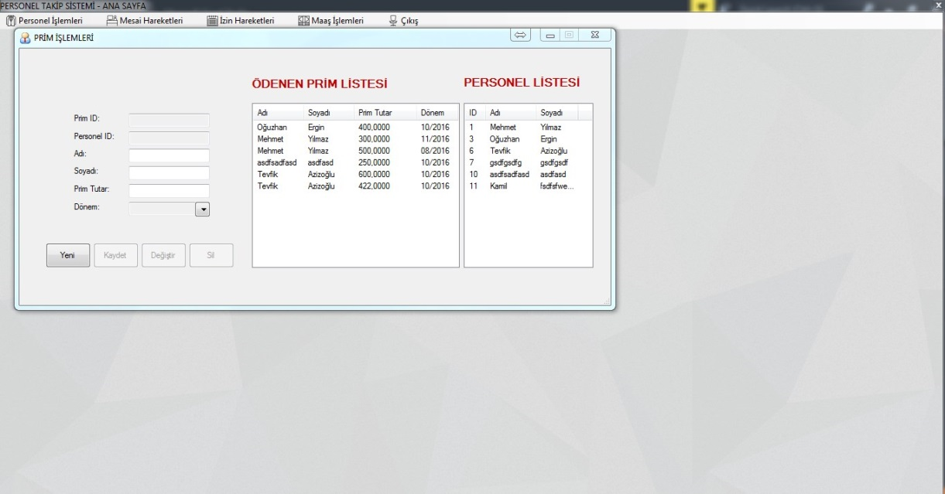
PTS V1 Ekranlar

Slide 7
TEŞEKKÜRLER….

